Slide 1
Khởi động
Em hãy lấy ví dụ cho thấy các giác quan khác nhau thu nhận dạng thông tin khác nhau?

Slide 2
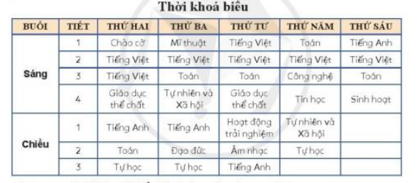
1. Thông tin dạng chữ
? Em hãy cho biết một vài thông tin trong thời khóa biểu sau.
Thông tin trong thời khóa biểu là thông tin dạng chữ

Slide 3
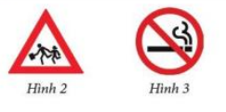
2. Thông tin dạng hình ảnh
Em có biết ý nghĩa của biển báo ở hình 2, 3?
Thông tin ở các biển báo 1, 2 và 3 là thông tin dạng hình ảnh.

Slide 4
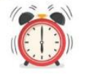
3. Thông tin dạng âm thanh
Chuông đồng hồ báo thức reo
Tiếng còi xe cứu thương
Tiếng trò chuyện của học sinh
Thông tin dạng âm thanh.

Slide 5
KẾT LUẬN
Hằng ngày, chúng ta luôn thu nhận thông tin ở nhiều dạng khác nhau.
Ba dạng thông tin thường gặp: dạng chữ, dạng âm thanh và dạng hình ảnh.

